Slide 1

Installation et Configuration d’un Serveur DNS en HA avec Bind9 et Ansible
Elaborer par :Ounissi Mariem
Année Universitaire 2024-2025

Slide 2

PLAN
Introduction
Objectifs du Projet
Concepts Clés
Architecture
Mise en Œuvre
Conclusion

Slide 3

Introduction
Ce projet vise à installer et configurer des serveurs DNS primaires et secondaires en haute disponibilité (HA) à l’aide de Bind9 et d’Ansible. L’approche assure la robustesse et la continuité du service DNS, critique pour la résolution de noms dans les infrastructures IT modernes. Bind9 est reconnu pour sa fiabilité et sa flexibilité, tandis qu’Ansible facilite l’automatisation du déploiement et la gestion centralisée des configurations.

Slide 4
🎯 Objectifs du Projet
Mettre en place un service DNS en haute disponibilité (DNS Master/Slave).
Automatiser la configuration avec Ansible.
Tester la résolution DNS via les deux serveurs.
Assurer la résilience du service DNS en cas de panne du Master.

Slide 5
Concepts Clés
Qu'est-ce que le DNS et comment fonctionne-t-il ?
Bind9 ?
Le DNS (Domain Name System) est un système qui traduit les noms de domaine lisibles par l'homme (comme www.exemple.com) en adresses IP numériques (comme 192.0.2.1) que les ordinateurs utilisent pour se connecter entre eux.
Lorsqu'un utilisateur saisit une adresse web dans son navigateur, une requête est envoyée à un serveur DNS pour obtenir l'adresse IP correspondante. Ce processus permet au navigateur de localiser et d'accéder au site web souhaité.
Bind9 est un serveur DNS open source largement adopté. Il offre des fonctionnalités avancées comme la prise en charge des zones maîtres et secondaires, la sécurité DNSSEC, et une architecture modulaire idéale pour une haute disponibilité.
Gestion flexible des zones DNS
Support complet des protocoles DNS modernes
Architecture robuste et éprouvée

Slide 6

Automatisation avec Ansible
Définition d'Ansible
Playbook Bind9
Création d’un playbook définissant les étapes d’installation, configuration et redémarrage des services Bind9 pour déployer rapidement des serveurs DHCP en environnement HA.
Outil open source permettant l’automatisation de tâches système, réduisant le risque d’erreurs humaines lors de configurations complexes.
Avantages clés
Automatisation assure la reproductibilité, accélère les déploiements et simplifie la maintenance grâce à une configuration centralisée et paramétrable.
Notes:
Ansible peut être utilisé pour :
Déployer automatiquement plusieurs serveurs DNS avec BIND9 (primaires et secondaires).
Appliquer des configurations identiques ou spécifiques à chaque serveur.
Mettre en place des scripts de réplication de zones DNS.

Slide 7



Comment se déroule l’automatisation avec Ansible ?
Inventaire Ansible
Liste précise des serveurs primaire et secondaire définie dans l'inventaire pour orchestrer leur configuration.
Création d'un rôle Bind9
Centralisation des tâches d'installation, configuration et déploiement DNS au sein d'un rôle spécifique.
Tâches automatisées
Installation de Bind9
Configuration du transfert de zone sécurisé
Déploiement des fichiers de zone
Redémarrage du service Bind9
Notes:
« le mot « orchestrer » signifie coordonner automatiquement les configuration. »
2.Création d’un rôle Ansible nommé "Bind9" comprenant une structure de dossiers standard (inventory.yml, playbook.ymletc.), afin d’automatiser toutes les étapes nécessaires à la mise en place du serveur DNS : installation du paquet Bind9, configuration des fichiers de zones et de résolutions, ainsi que le redémarrage du service. Ce rôle permet de réutiliser la même configuration de manière cohérente sur le serveur maître et le serveur esclave.

Slide 8
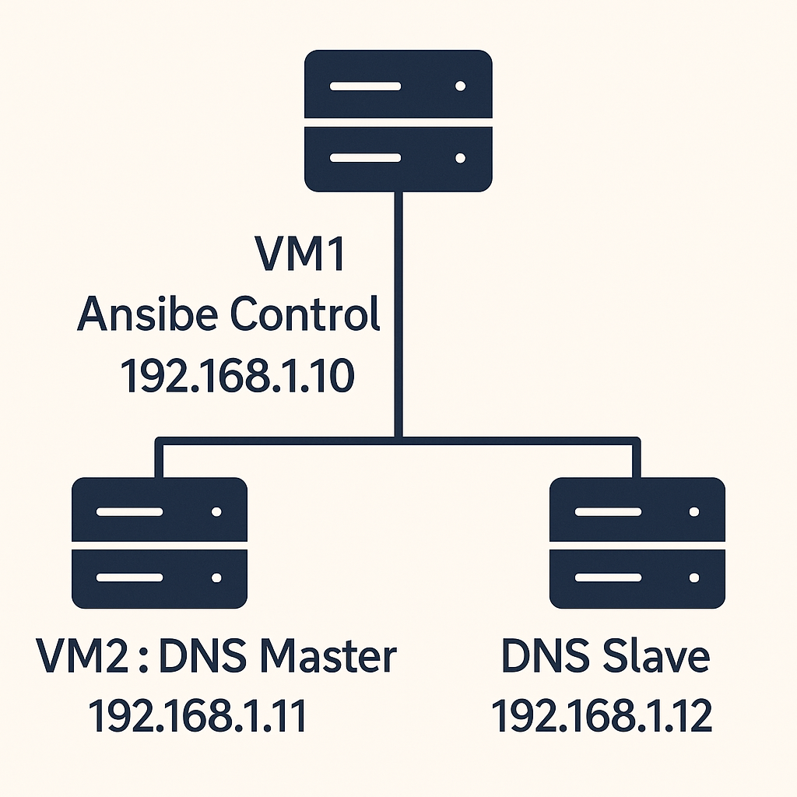
Architecture HA avec Deux Serveurs Bind9
Deux serveurs DNS principaux
Chaque serveur Bind9 joue un rôle distinct : un primaire qui gère les mises à jour de zones et un secondaire qui reçoit les transferts de zones pour assurer la redondance.
Équilibrage de charge et basculement
Cette architecture permet un basculement automatique rapide en cas de panne du serveur primaire, assurant ainsi la continuité du service DNS.

Slide 9
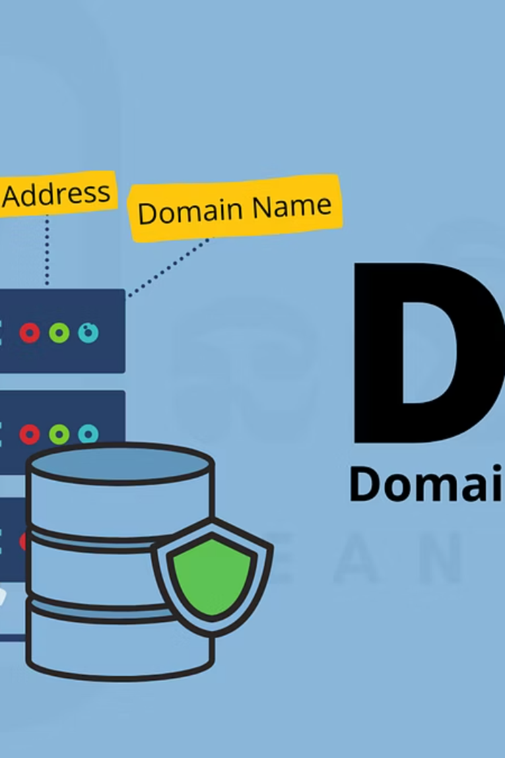
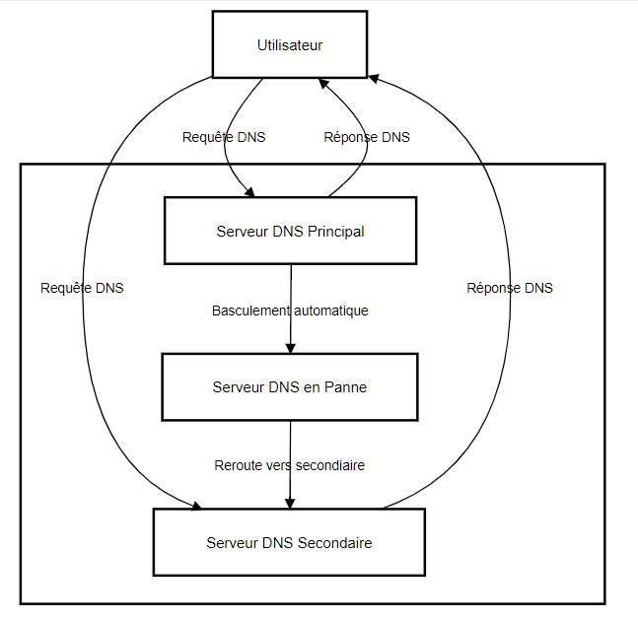
Notes:
Le diagramme illustre le processus de requête DNS avec un mécanisme de basculement automatique en cas de panne. Lorsqu'un utilisateur envoie une requête DNS, le serveur DNS principal tente d'y répondre. Si ce serveur est en panne, le système détecte automatiquement l'échec et reroute la requête vers le serveur DNS secondaire pour assurer la continuité du service. Cette redirection garantit que l'utilisateur reçoit toujours une réponse, même en cas de défaillance du serveur principal.

Slide 10

Mise en œuvre

Slide 11
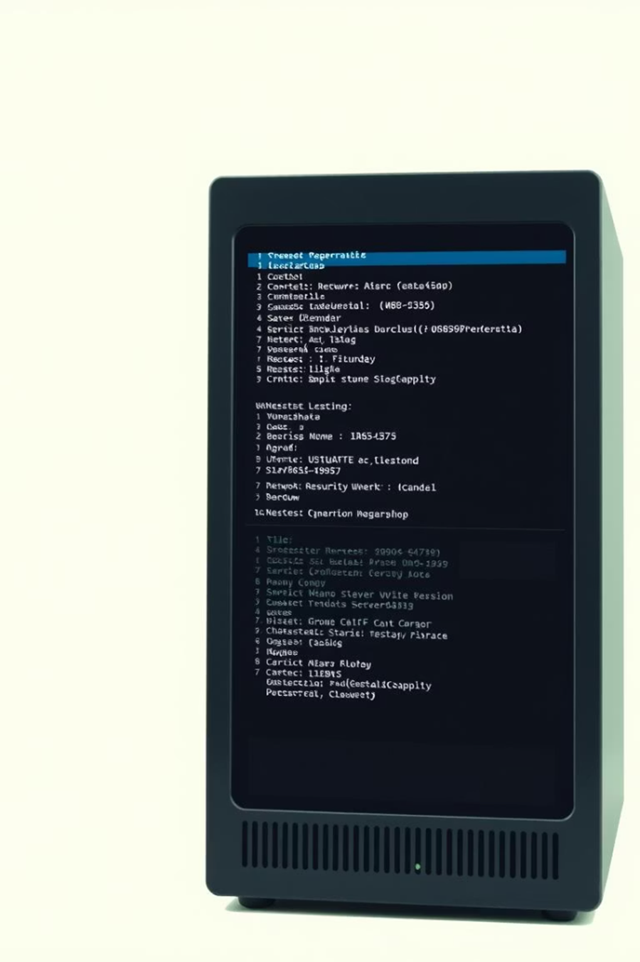
Préparation des Machines
- Configuration réseau statique (interfaces)
- Connexion SSH
- Vérification de la connectivité
- Mise à jour des paquets

Slide 12
Conclusion
Ce projet a permis de mettre en place une architecture DNS hautement disponible combinant Bind9 et Ansible. Grâce à cette solution, la continuité du service DNS est assurée automatiquement, même en cas de panne du serveur principal. L’utilisation d’Ansible a permis un déploiement automatisé, fiable et reproductible, renforçant la cohérence de la configuration sur l’ensemble des nœuds. Ce travail démontre l’efficacité de l’automatisation et de la haute disponibilité dans la gestion des services critiques en environnement réseau.

Slide 13


